Slide 1
基于区域分解与传输线法的电器静磁场有限元求解方法
欢迎各位老师、同学交流讨论
导师：杨文英
学生：杨钰琛
2018年01月04日
Notes:
1

Slide 2

一、课题的来源及研究的背景及意义
二、国内外在该方向的研究现状及分析
三、主要研究内容
四、研究方案及预期达到的目标
五、进度安排
六、预期困难及解决措施
2
Notes:
2

Slide 3
一、课题的来源及研究的背景及意义
Notes:
3

Slide 4
一、课题的来源及研究的背景及意义
电器用途广泛，职能多样，是电路中的重要组成部分，接触器用于控制电路通断，是很重要的一类电器。
大多优化算法都需要多次重复运算，因此只适用于体积、成本等易于求解的目标。但对其他目标，例如动态特性、温升、振动性能等在工程应用中常用有限元法求解
Notes:
4

Slide 5
二、国内外在该方向的研究现状和分析
Notes:
5

Slide 6
二、国内外在该方向的研究现状和分析
1.电磁问题数值解算技术的研究现状
目前解决电磁系统计算问题的数值计算方法主要有：有限元方法（FEM）、有限差分法（FDM）、有限体积法（FVM）等。
Notes:
6

Slide 7
二、国内外在该方向的研究现状和分析
2.有限元求解加速方法的研究现状
在有限元程序的求解过程当中，消耗时间最多的几个阶段为：分网过程、单元装配以及非线性迭代求解过程。
Notes:
7

Slide 8
三、主要研究内容
Notes:
8

Slide 9
三、主要研究内容
区域分解技术（DD）和传输线迭代法（TLM）
设计C++程序，编程实现电器静磁场有限元求解算法
求解方法对比
对典型电磁机构电磁吸力的计算和比较分析
电磁机构的参数设计
Notes:
9

Slide 10
四、研究方案及预期达到的目标
Notes:
10

Slide 11
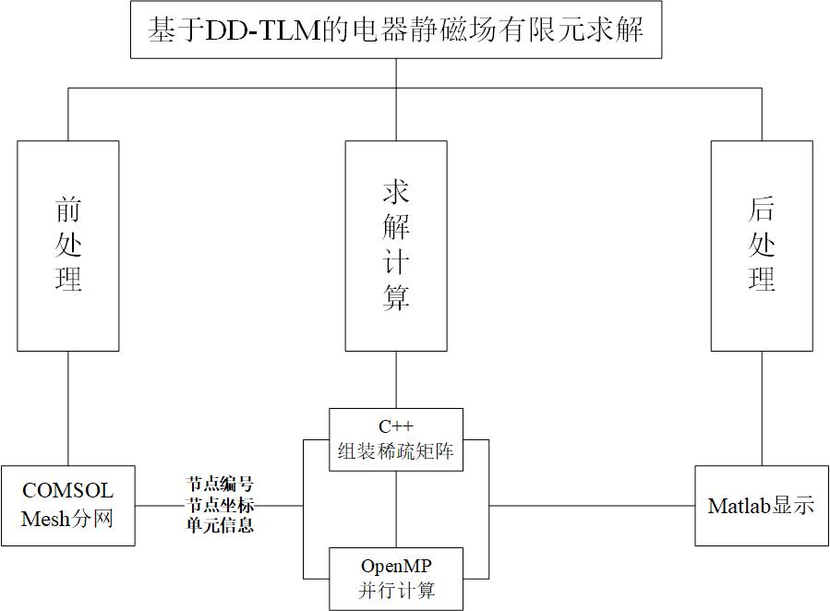
四、研究方案及预期达到的目标
Notes:
11

Slide 12
四、研究方案及预期达到的目标
一、建立静磁场的有限元分析模型
Notes:
12

Slide 13
四、研究方案及预期达到的目标
二、基于DD-TLM的静磁场有限元磁场的数值实现
Notes:
13

Slide 14
四、研究方案及预期达到的目标
有限元建模分网
DD-TLM求解有限元
求解域区域分解
传输线迭代法原理
应用DD-TLM到有限元
Notes:
14

Slide 15
五、进度安排
Notes:
15

Slide 16
五、进度安排
(7)
（1）2017.12.20到2018.01.01 针对题目明确思路，查找与有限元、牛顿迭代法和传输线迭代法相关的文献。
（2）2018.01.01到2018.01.04 总结整理资料准备开题
（3）2018.01.04到2018.04.05 寻找区域分解法和传输线迭代法结合的实现方法，学习C++编程
（4）2018.04.05到2018.04.20 编程实现电器静磁场求解算法，分析比较牛顿迭代法，松弛迭代法，传输线迭代法以及他们和商用软件计算结果的异同
Notes:
16

Slide 17
五、进度安排
(7)
（5）2018.04.20到2018.05.04 学习电磁结构电磁吸力的计算，将其和实测数据进行比较
（6）2018.05.04到2018.06.20 利用DD-TLM方法实现电磁机构的参数设计
Notes:
17

Slide 18
六、预期困难及解决措施
Notes:
18

Slide 19
六、预期困难及解决措施
(7)
问题：入门编程困难。
解决措施：先通过Matlab实现三种计算方法，再利用C++实现。分网过程借助CMOSOL实现，实现对过程的简化。
Notes:
19

Slide 20
六、预期困难及解决措施
(7)
问题：文中的一些方案只是设想，并未的到实验验证，只是理论上的公式。
解决措施：在解决实际问题时，参考实际的情况，对于与设想有偏差的问题多查阅资料，深入探究。
Notes:
20

Slide 21
结 语
非常感谢各位老师倾听，
欢迎批评指正！
21
Notes:
21

